Slide 2
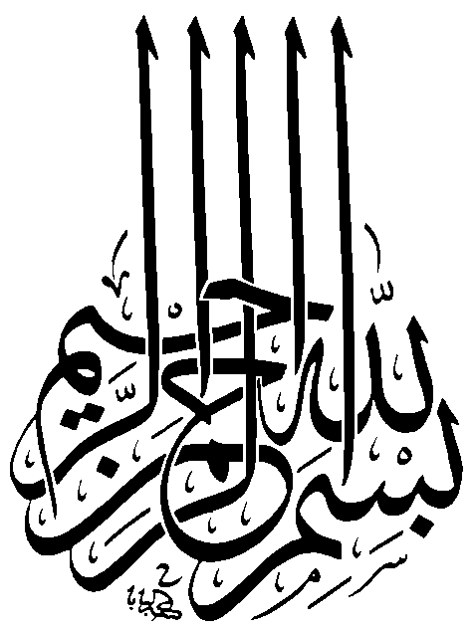
الأخطاء الشائعة التي تمارسها هيئات التصديق على الحلال
ما مدى أهمية الحلال بالنسبة لك؟

Slide 3
The consumer has the right to know
من حق المستهلك أن يعرف
And deliberately consumers are made not to know
ويتم عمداً جعل المستهلك لا يعرف

Slide 4
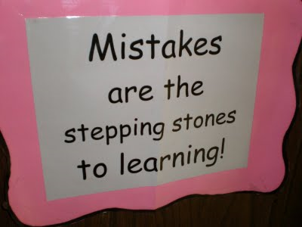
المجال
يسلط هذا العرض الضوء على الأخطاء الشائعة التي تمارسها هيئات إصدار الشهادات الحلال، فضلا عن عيوب المنظمات المانحة للحلال.
الأخطاء هي حجر الأساس للتعلم
ويهدف هذا العرض أيضا إلى تطوير أداء هيئات التصديق على الحلال لتقديم خدمات أفضل من شهادات الحلال للوصول بمنتجات الحلال إلى مستوى أعلى من المطابقة لتعاليم الدين الإسلامي.

Slide 5
المحتويات
المقدمة
الأخطاء الشائعة التي تمارسها هيئات منح الشهادات الحلال
استنتاج
التوصيات

Slide 6
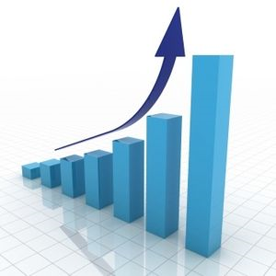
المقدمة
مع تزايد عدد سكان المسلمين، نتج عن ذلك زيادة عالمية في الطلب على خدمات الحلال ومنتجات الحلال (الغذائية وغير الغذائية)*.
*Darhim Dali Hashim: Introduction to The Global Halal Industry and its Services, Halal Industry and its Services Conference
24-26 January 2011, State of Kuwait. http://www.islam.gov.kw/site/ads/Gulf1_Halal/First_day/day/1_%20Darhim%20Dali%20Hashim.pdf, And 9th MEETING OF THE OIC STANDARDISATION EXPERTS GROUP, 16-18 April, 2008 in Ankara, Turkey

Slide 7
المستهلكين المسلمين يبحثون عن شعار الحلال على المنتج قبل الشراء للاستهلاك أو للاستخدام. ويضمن هذا في بعض الحالات أن تكون خدمة الحلال أو المنتج الحلال صحيح*.
*Darhim Dali Hashim: Introduction to The Global Halal Industry and its Services, Halal Industry and its Services Conference
24-26 January 2011, State of Kuwait. http://www.islam.gov.kw/site/ads/Gulf1_Halal/First_day/day/1_%20Darhim%20Dali%20Hashim.pdf, And 9th MEETING OF THE OIC STANDARDISATION EXPERTS GROUP, 16-18 April, 2008 in Ankara, Turkey

Slide 8
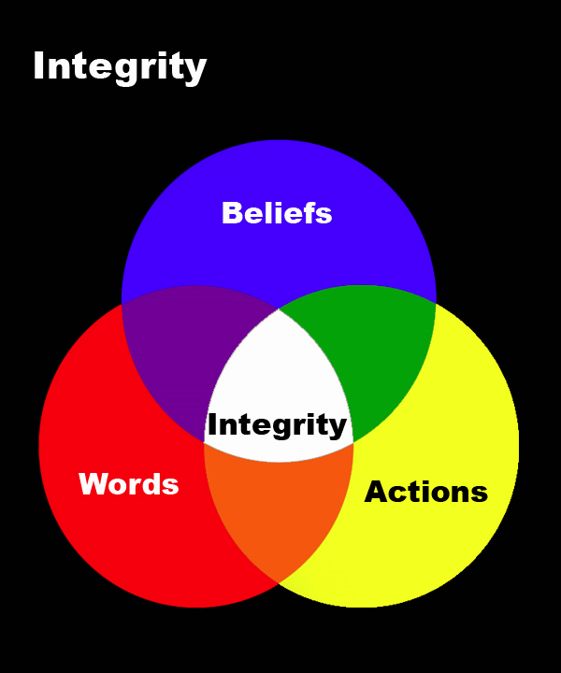
ومع ذلك، فإن أهم جانب من خدمات شهادة الحلال هو سلامة سلسلة توريد الحلال*.
ولكن في معظم الحالات، في الوقت الحاضر، لا يمكن ضمان أي سلسلة توريد حلال.
*Darhim Dali Hashim: Introduction to The Global Halal Industry and its Services, Halal Industry and its Services Conference
24-26 January 2011, State of Kuwait. http://www.islam.gov.kw/site/ads/Gulf1_Halal/First_day/day/1_%20Darhim%20Dali%20Hashim.pdf, And 9th MEETING OF THE OIC STANDARDISATION EXPERTS GROUP, 16-18 April, 2008 in Ankara, Turkey

Slide 9
وقد تم الحصول على المعلومات الواردة في هذا العرض من آراء بعض هيئات الدولية والتي تقوم بتوفي خدمات التصديق على الحلال، وكذلك من معاهد الحلال في ماليزيا.
وبالإضافة إلى ذلك، وكوننا في الحلال منذ عام 1980، لقد أضفت بعض من مذكراتي الشخصية على هيئات التصديق على الحلال وكذلك المنظمات المانحة للحلال.

Slide 10
هذه بعض الأخطاء الشائعة التي تمارسها هيئات منح الشهادات الحلال:
عدم وجود نظام منح شهادة حلال ذو أهلية.
عدم اتباع إجراءات الحلال.
انعدام الشفافية.
غياب السلوكيات الإسلامية.
عدم وجود التزام من الإدارة.
نقص في إمدادات مواد الخام الحلال. >
عدم وجود تدريب تقني خاص بالحلال.

Slide 11
عدم وجود نظام منح شهادة حلال ذو أهلية
1-1 العديد من هيئات منح شهادات الحلال لا تتوافق في عملها مع معايير الحلال المعتمدة من قبل الحكومة أو معايير السلامة الغذائية آيزو 22000.
STANDARDIZATION ORGANIZATION FOR G.C.C (GSO)
GSO 993 / 1998
اشتراطات ذبح الحيوان
طبقا لأحكام الشريعة الإسلامية
ANIMAL SLAUGHTERING REQUIREMENTS
ACCORDING TO ISLAMIC LAWئ
من الأمثلة:
مواصفة الحلال الخليجية رقم 993/1998
المواصفة نظام إدارة سلامة الأغذية :
آيزو 22000

Slide 12
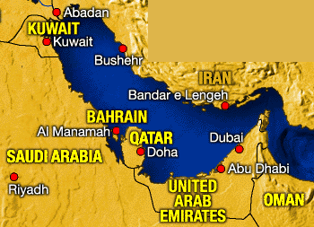
تغطي معايير هيئة التقييس لدول مجلس التعاون لدول الخليج العربية 6 دول خليجية رئيسية هي: المملكة العربية السعودية، ودولة الكويت، ودولة الإمارات العربية المتحدة، ودولة قطر، ومملكة البحرين، وسلطنة عمان، وفي الآونة الأخيرة تم قبول اليمن كأحد أعضاء هيئة التقييس لدول مجلس التعاون الخليجي.

Slide 13
ما هو المعيار الخليجي للحلال الذي لا يتبع؟
STANDARDIZATION ORGANIZATION FOR G.C.C (GSO)
GSO 993 / 1998
اشتراطات ذبح الحيوان
طبقا لأحكام الشريعة الإسلامية
ANIMAL SLAUGHTERING REQUIREMENTS
ACCORDING TO ISLAMIC LAWئ
3.2.6 لا يسمح بالضرب على الرأس أو إجراء مماثل، مثل استخدام مسدس الهاون، أو مسدس الطلقة المسترجعة، أو الصعق بواسطة ثاني أكسيد الكربون.
3.2.7 لا يسمح باستعمال الصعق الكهربائي في حالة الطيور.
كم عدد هيات التصديق على الحلال يراقب هذه القواعد؟ الإجابة: لا يوجد أحد.

Slide 14
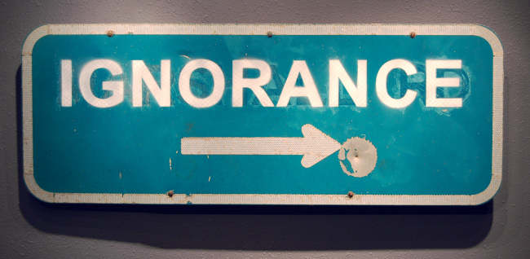
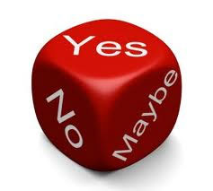
1-2 العديد من الهيئات المانحة لشهادات الحلال ينعدم عندها الإلتزام مع المستهلكين.
ويرجع ذلك إلى الجهل في المهارات المهنية لمتطلبات الحلال.
ولهذا السبب تم استبعاد العديد من هذه الهيئات من الناحية العملية لتنفيذ واجبات خدمات الحلال من قبل خبراء في الحلال وذلك لأسباب دينية.

Slide 15
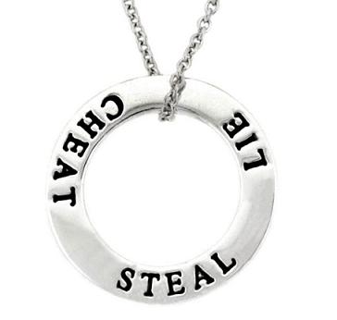
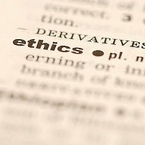
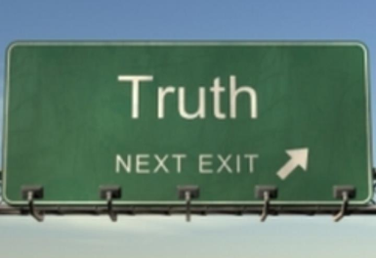
1-3 العديد من الهيئات المانحة لشهادات الحلال لديها ممارسات غير أخلاقية.
وذلك بسبب الإغراءات المالية المعروضة لأداء خدمة الحلال والرفق بالحيوان مع أصحاب المسالخ أو المصانع المملوكة من قبل غير المسلمين، ففي كثير من الحالات، تجد الهيئات المانحة لشهادات الحلال أنفسها مضطرة لقبول قوانين غير الحلال، ويتم ذلك دون علم المستهلكين المسلمين.

Slide 16
1-4 لا تملك معظم الهيئات المانحة لشهادات الحلال لجان علمية وشريعة.
واللجنتان ضروريتان للقيام بما يلي:
1) العمل جنبا إلى جنب للتحقيق في التكنولوجيات الجديدة، من أجل حل القضايا الناشئة المرتبطة ببعض التكنولوجيات، لفهم ما حدث فعلا أثناء المعالجة والطبيعة الحقيقية للمواد الخام، و
2) تقديم إرشادات حول كيفية تحويل خطوط إنتاج الحرام إلى خطوط حلال، أي كيفية تطبيق التطهير المقبول على خطوط معينة.

Slide 17
1-5 معظم الهيئات المانحة لشهادات الحلال غير معترف بها دوليا.
كم هي عدد الهيئات المانحة لشهادات الحلال معترف بها دوليا؟ القليل فقط

Slide 18
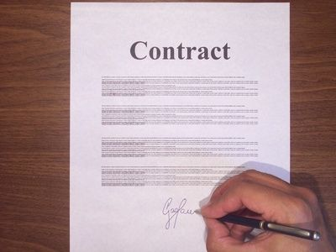
1-6 ليس لدى معظم الهيئات المانحة لشهادات الحلال عقود دولية.
كم هي عدد العقود دولية والتي تحضى بها أي هيئة مانحة لشهادات الحلال؟ يندر

Slide 19
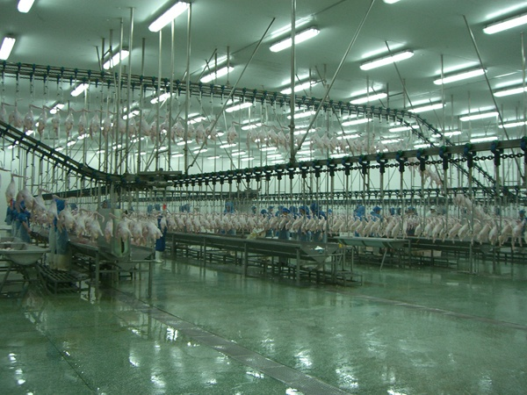
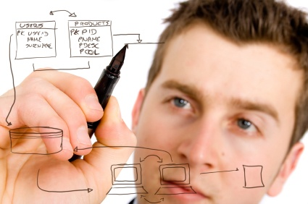
1-7 بعض الهيئات المانحة لشهادات الحلال ليس لديها معيار حلال خاص بها، على سبيل المثال. متطلبات ذبح مكتوبة.

Slide 20
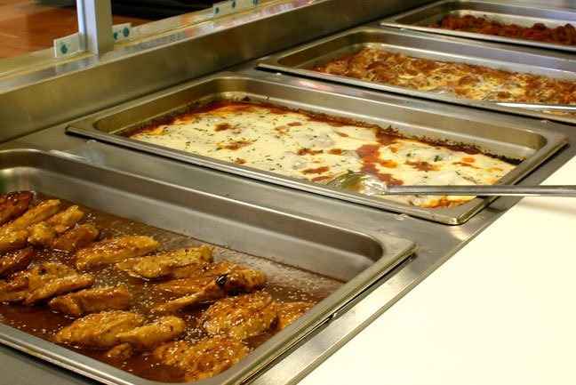
1-8 العديد من هيئات التصديق على اللحوم الحلال تجهل متطلبات حلال المواد الغذائية المصنعة.
في الغرب، فإن الهيئات المانحة لشهادات الحلال والتي تشهد على المطاعم التي تبيع وجبات تحتوي على لحوم حلال خاصة بها لا تولي اهتماما لمكونات غذائية أخرى تحتوي عليها هذه الوجبات (على سبيل المثال الجبن في البرغر، والخبز، والصلصات وغيرها).

Slide 21
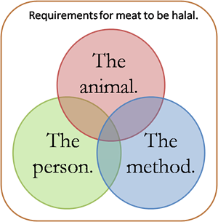
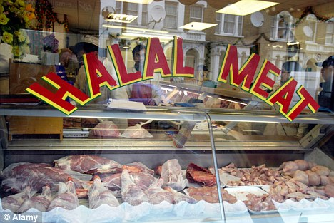
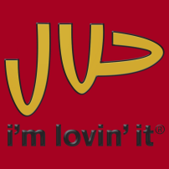
1-9 لا تخضع أنشطة هيئات التصديق على الحلال من قبل أي قوانين حلال.
هل جميع المنتجات / الخدمات الحلال أو اللحوم مطابقة لمتطلبات الحلال؟
يجب إجراء تحاليل مختبرية حلال من قبل مسلمين.

Slide 22
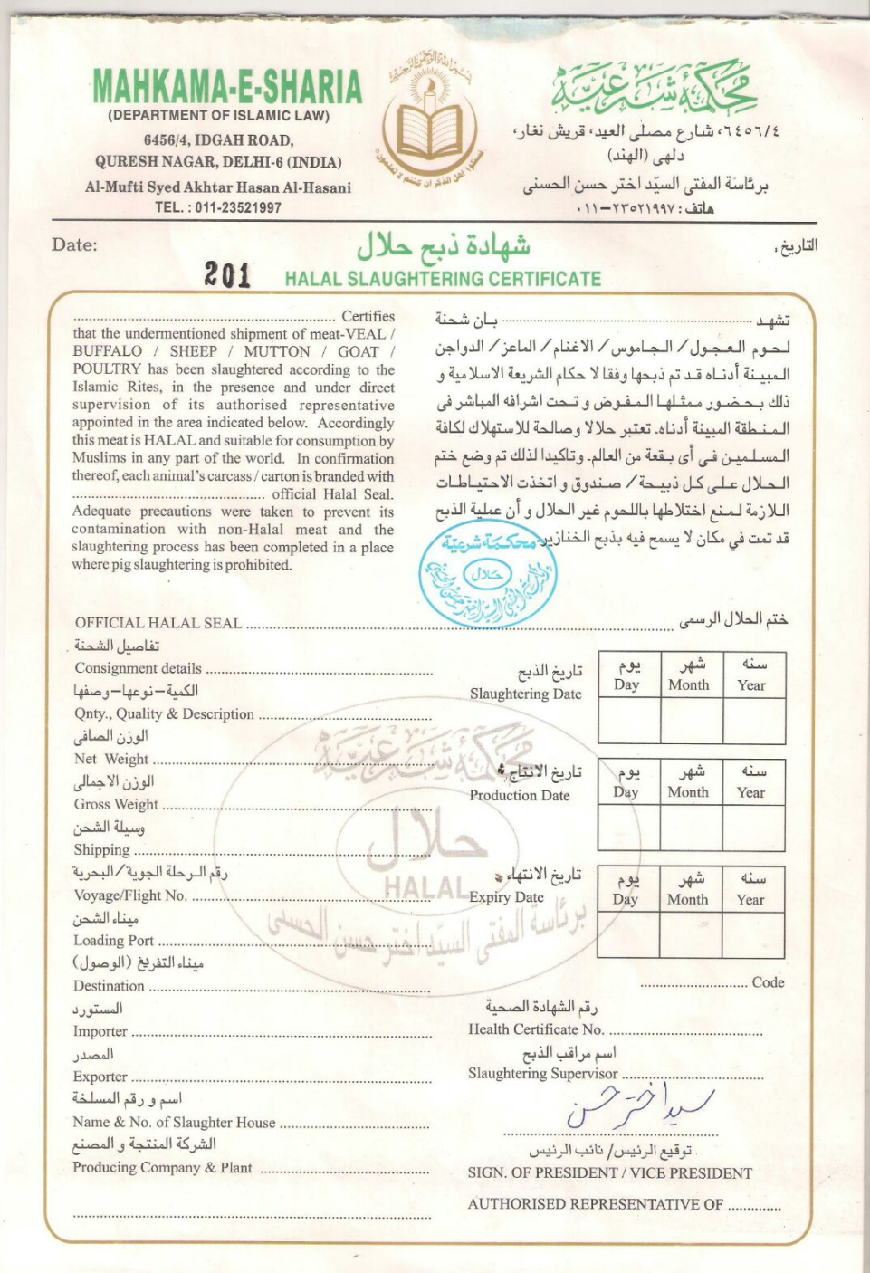
بعض هيئات التصديق على الحلال توقع وتختم على شهادة الحلال فارغة!!
كم عدد شحنات الحلال لها شهادات حلال مماثلة؟

Slide 23
1-10 على الرغم من الاجتماعات والجهود المبذولة في مختلف البلدان، لم يتطور نظام شهادة الحلال العالمي بعد بسبب عدم وجود جهود متضافرة.
كل منظمة حلال تحاول حماية أراضيها. وقد أثر ذلك على جودة البنية التحتية للخدمات الحلال.

Slide 24
1-11 العديد من الهيئات المانحة لشهادات الحلال ليس لديها رغبة في تشكيل فريق حلال مدربين تدريبا جيداً.
Sharieah knowledge
International Standards
knowledge
Scientific knowledge
Training
Competent Halal Team
وفريق حلال الهيئة المانحة لشهادات الحلال يفتقر إلى التدريب ليس فقط في الشريعة الأإسلامية والمعرفة العلمية ولكن أيضا في نظم إدارة سلامة الأغذية التي أدخلت حديثا مثل ISO22000.

Slide 25
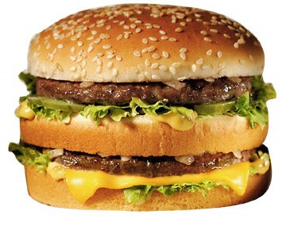
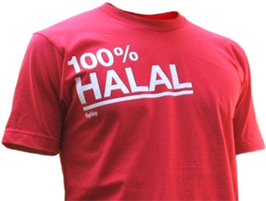
1-12 لا یوجد لدى العدید من المختصین بالهيئات المانحة لشهادات الحلال عدد کاف من المهنيين ذوي الکفاءة ذات الصلة في الحلال.
صناعة الحلال تحتاج إلى مهنيين حلال في كل تخصص يخدم قضية حلال مستهدفة.

Slide 26
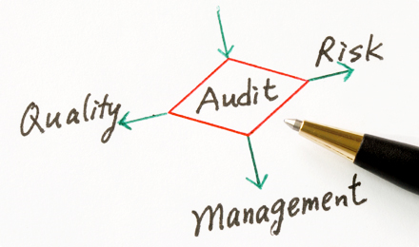
1-13 وجود عالم دين في هيئة مانحة للحلال لا كفي أن يكون مدقق حلال مؤهل في هذه الحقبة من الزمان حيث عمليات تتواجد تكنولوجيات متقدمة.
يجب على علماء الدين في الهيئات المانحة لشهادات الحلال أن يتعلموا من العلماء المسلمين في تخصصات العلوم الحيايتة وأن يفهموا طبيعة التقنيات والأساليب الناشئة المستخدمة في صناعة الحلال حتى يتمكنوا من تقديم الفتوى الدينية الصحيحة.

Slide 27
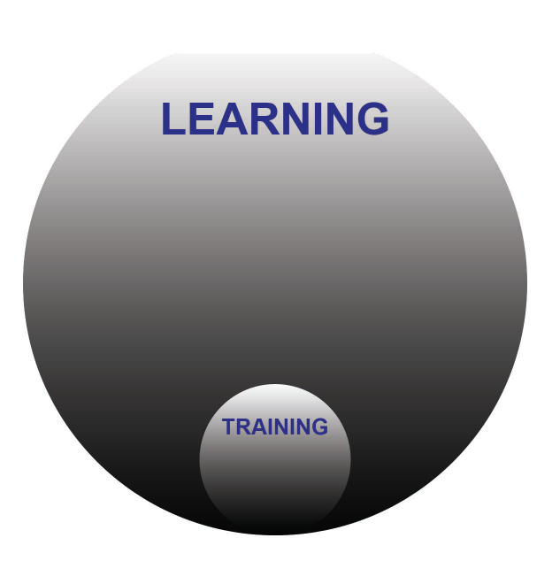
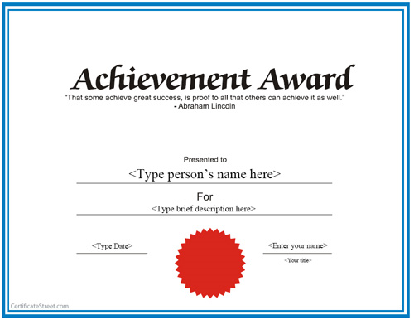
1-14 العديد من الهيئات المانحة لشهادات الحلال لا تعطي موظفین العاملين لديها شهادة خبرة ضمن نطاق أعمالهم في الحلال.
Halal
Professional
Certificate
منح شهادات خبرة حلال مهم جدا.
خبرة في مجال الحلال المؤدية إلى منح شهادة حلال مهنية هي قيمة مضافة.

Slide 28
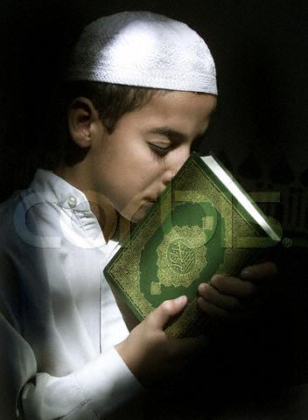
1-15 الهيئات المانحة لشهادات الحلال غير جادة في اختیار مشرفي الذبح الحلال ممن يمارس بإخلاص تعاليم الدين الإسلامي.
في بعض الأحيان لا يؤدون الذباحون الحلال عمداً الصلوات المفروضة، أو أو أنه في وقت الذبح لا ينطقون التسمية.

Slide 29
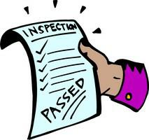
1-16 الهيئات المانحة لشهادات الحلال لا تتفقد أماكن العمل.
مثال:
Halal
Certified
Premises
كثيرا ما تهمل مراقبة أماكن الحلال.
تعتقد الهيئات المانحة لشهادات الحلال أنه یمکنهم الاعتماد علی المصانع التي يصادقون عليها، لذا فإنهم يدققون عليهم مرة أو مرتین في السنة.
بينما يجب إجراء عمليات التدقيق والتفتيش بشكل دوري يوميا أو أسبوعيا.
يجب أن تتجاوز عملية التفتيش المواد الخام. وينبغي أن تشمل المعدات المخصصة في الإنتاج الحلال.

Slide 30
1-17 عدم وجود ثقافة كافية في الحلال لدى العاملين في الهيئات المانحة لشهادات الحلال للتمييز بين الحلال من الحرام.
مثال:
العديد من المواد الخام التي أدخلت حديثا مثل المضافات الغذائية أصولها من الصوف أو الحشرات تحتاج إلى الكيميائي الذي لديه القدرة على شرح طبيعة هذه المواد الخام لدعم قرارات لجان الإفتاء.

Slide 31
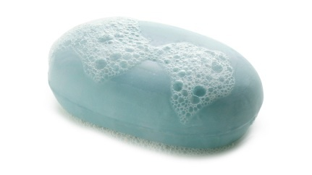
على سبيل المثال: الإستحالة. الدهون في الصابون كان يعتقد أنه تحول
إن الغليسرين في الصابون يمكن أن يعاد مرة أخرى إلى أصله: الغليسرين.
أي أن التفاعل الكيميائي في صناعة الصابون قابل للانعكاس، وطبيعة النجس الأصلية والتي هي من المواد الخام لا تزال موجودة، وبالتالي فإن مفهوم إستحالة الجليسرين النجس في الصابون كما اقترح من قبل علماء الشريعة لم يكن صحيحا*.
* وفقا لفهمي للإستحالة.

Slide 32
1-18 مع بضعة استثناءات، كان هناك جهد للإساءة في مصداقية الهيئات المانحة لشهادات الحلال.
إن مصلحة جميع الهيئات المانحة لشهادات الحلال هو أن تكون معتمدة من قبل المنظمات الحلال الدولية مثل موي من اندونيسيا بحيث لا يتم رفض شهاداتهم.
ولكي تكون الهيئات المانحة لشهادات الحلال معتمدة، فإن منظمة الحلال الدولية المفوضة مهتمة بشكل رئيسي بتلقي رسوم عالية من الهيئات المانحة لشهادات الحلال، مما أثر ذلك على مصداقية الهيئات المانحة لشهادات الحلال وفي بعض الأحيان تضطر فيه الهيئات المانحة لشهادات الحلال إلى الرشوة من أجل أن يكونوا في السوق.

Slide 33
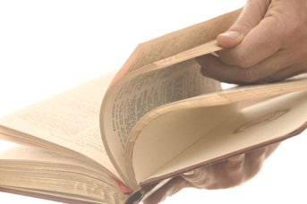
2. عدم اتباع إجراءات الحلال
2-1 بعض الهيئات المانحة لشهادات الحلال قد يكون لديها دليل الإجراءات أو على الأقل توافق على اتباع مجموعة من إرشادات الحلال أو معيار حلال معين ولكن في الواقع هي غالباً لا تتبعها.
وبمعنى آخر معاييرهم للحلال هي حبر على ورق، وفي الواقع لا يتم تطبيقها.
على سبيل المثال، لا يتم القيام بالتفتيش على كامل سلسلة الحلال والرصد المنتظم للحلال.

Slide 34
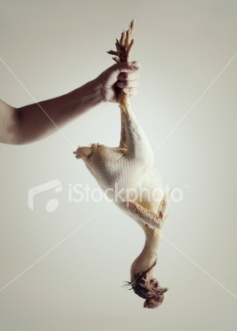
2-2 معظم الهيئات المانحة لشهادات الحلال والتي تصادق على اللحوم من الطيور والحيوانات المصعوقة على أنها حلال لا تتحقق ما إذا كانت الطيور / الحيوانات وقت الذبح كانت على قيد الحياة، وهذا أمر مستحيل مع عملية ذبح السريع للطيور!

Slide 35
تقول الهيئات المانحة لشهادات الحلال الذين يقبلون الصعق: أن ذباحينهم يمكنهم الكشف عن الدجاج الميت.
ولكن في السياق الصناعي، عندما يتم الذبح بواسطة القرص الآلي أكثر من 5000 دجاجة / ساعة فمن المستحيل للذباح أن يكون في حالة تأهب، وملاحظ في كل وقت.

Slide 36
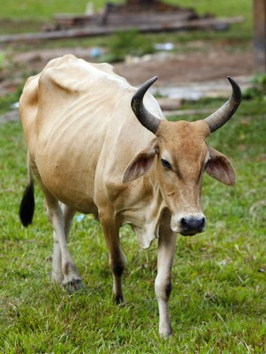
2-3 على الرغم من أنه حلال، فإن بعض الهيئات المانحة لشهادات الحلال يقبل اللحوم من الحيوانات الضعيفة جداً. ولا يعد هذا نوع من اللحوم طيباً (جودة اللحوم الرديئة).
وقد لوحظ ذلك من قبل مجموعة حلال نشطة في فرنسا.

Slide 37
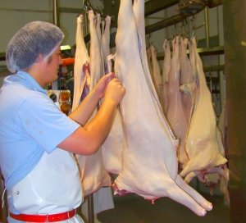
2-4 العديد من الهيئات المانحة لشهادات الحلال تصادقعلى اللحوم على أنها حلال دون التدقيق الحلال / الإشراف الفعلي على اللحوم.
التدقيق / الإشراف على الحلال: هو إجراء يتم بموجبه فحص اللحوم / الذبائح الحلال إذا كانت متوافقة مع متطلبات الحلال.

Slide 38
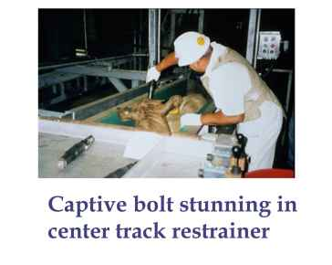
2-5 العديد من الهيئات المانحة لشهادات الحلال تصادقعلى اللحوم على أنها حلال بالرغم من عدم الإحسان إليها وقت الذبح.
على سبيل المثال: استخدام مسدس الطلقة المسترجعة في الصعق، فيعد إستعمالها بلا شك تعذيب للحيوان، ولا تعد من وسائل الرفق للحيوان.

Slide 39
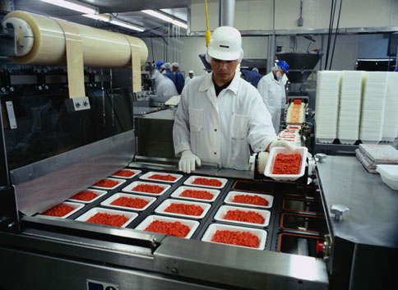
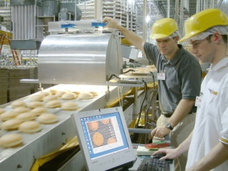
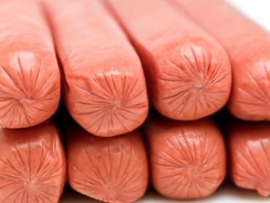
2-6 يشهد بعض الهيئات المانحة لشهادات الحلال على اللحوم المصنعة مثل الحلال التي يتم تصنيعها من قبل المعدات المستخدمة عادة للحوم حرام كالخنزير أو من طيور أو مواشي غير مذبوحة حلال.
في الآونة الأخيرة في إحدى دول مجلس التعاون الخليجي تم استخدام تبطينة لحوم نقانق غير حلال (تحتوي على غليسيرين خنزير) لتكييس نقانق من لحم الدجاج الحلال.

Slide 40
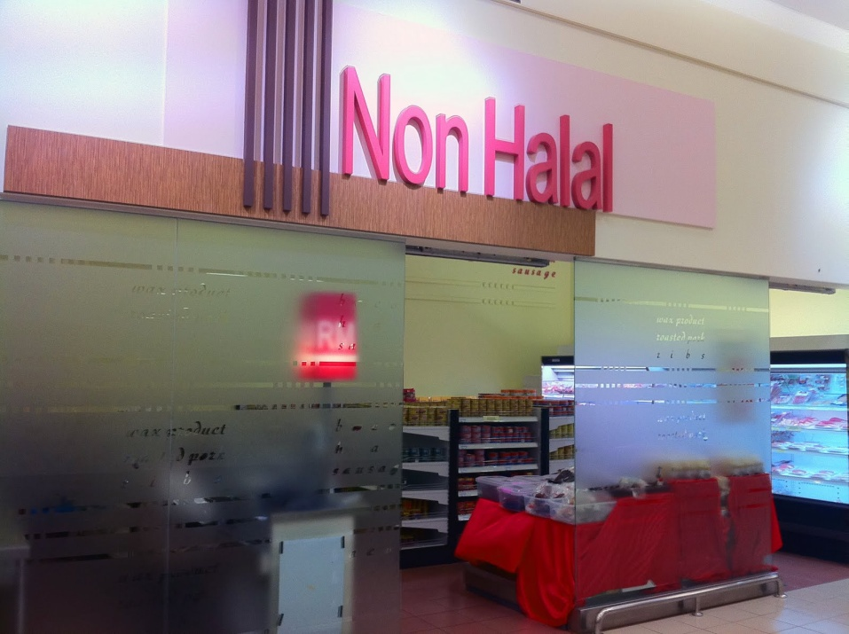
2-7 معظم الهيئات المانحة لشهادات الحلال تستسلم لقوانين غير حلال.
العمل على خطوط إنتاج حرم
قبول ذباح غير معتمد
قبول مكونات حرام أو نجسة
تقبل الإستحالة كذريعة للموافقة على الحلال
قبول الذبح الميكانيكي
قبول الصعق

Slide 41
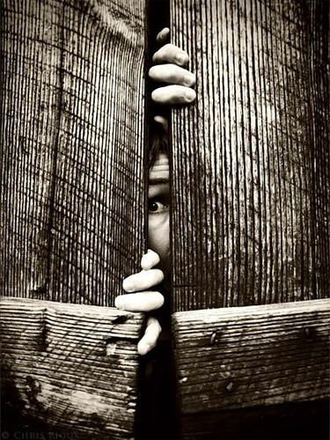
3. انعدام الشفافية.
3-1 لا يكشف العديد من الهيئات المانحة لشهادات الحلال عن معاييرهم وطرقهم وتفاصيل تنظيمهم.

Slide 42
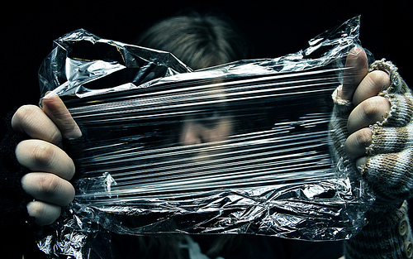
3-2 لا يوفر العديد من الهيئات المانحة لشهادات الحلال معلومات كاملة وواضحة كافية للمستهلكين لكي يكون لديهم خيارات أفضل.
أي أنها تعطي شهادات حلال مضللة. مثال .........>

Slide 43
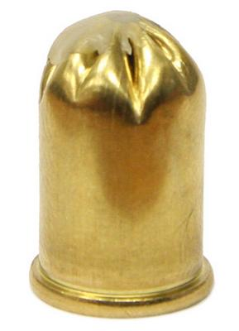
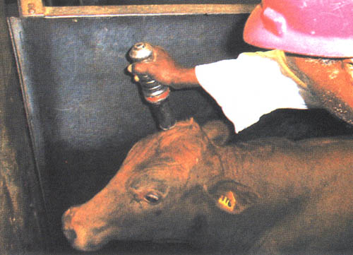
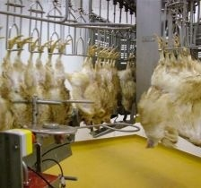
مثال:
بعض الهيئات المانحة لشهادات الحلال تشهد أن الطيور / الحيوانات المصعوقة أنها حلال ووضعوا على إعلاناتهم البيان التالي:

Slide 44
ذبح حلال
هذا البيان مضلل لأنه يعني: أن اللحم حلال نقي بدون صعق.

Slide 45
3-3 بعض الهيئات المانحة لشهادات الحلال هي: 1) جزء من شركة تصنيع أو
2) جمعية إسلامية أنشأتها شركة تصنيع لغرض التصديق على خدماتها أو منتجاتها على أنها حلال.

Slide 46
3-4 الشفافية هي سلاح ذو حدين.
معظم الهيئات المانحة لشهادات الحلال تبقي الأشياء لأنفسهم خشية أن يتم انتقادهم من قبل هيئات متنافسة أخرى مانحة لشهادات الحلال.
وميكن للحكومات الملسلمة أن تلعب دور ضاغط يجبرهم على الشفافية.

Slide 47
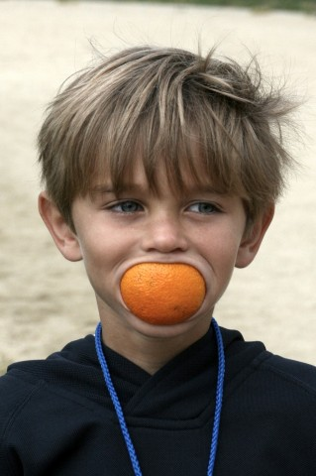
4. غياب السلوكيات الإسلامية.
4-1 بعض الهيئات المانحة لشهادات الحلال غير جديرة بالثقة.
أي أن بعض الهيئات المانحة لشهادات الحلال تعطي تنازلات من متطلبات الحلال من أجل الحصول على القبول من تجهيز المصانع/ الذبح / المختبرات.

Slide 48
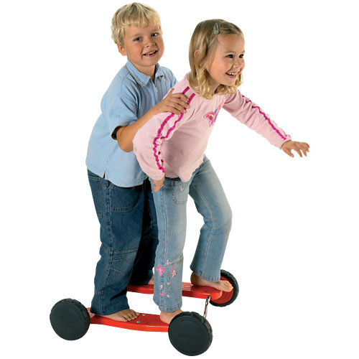
4-2 يحدث غياب أي نوع من التنسيق بين الهيئات المانحة لشهادات الحلال نتيجة نظرتهم بعضهم لبعض على أنهم هيئات أعداء.

Slide 49
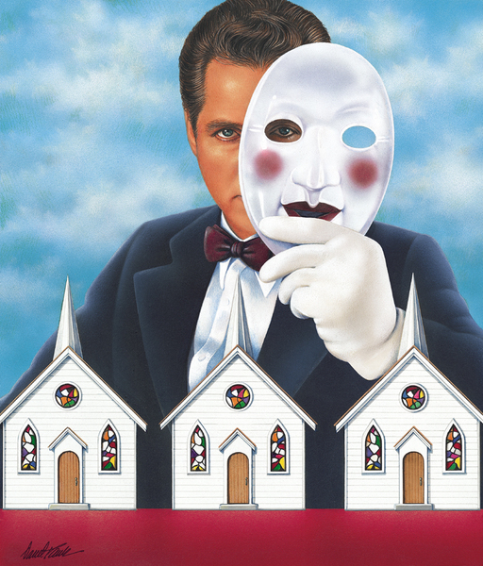
4-3 بعض الهيئات المانحة لشهادات الحلال التي تعمل بشكل وثيق مع الوكالات الحكومية مثل الاتحاد الأوروبي بدلا من الدفاع عن الحلال فإنها تحصل على أموال مقابل الصمت عند خداع المستهلكين المسلمين.

Slide 50
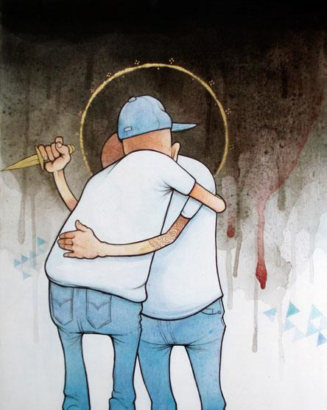
4-4 بالتأكيد، هناك نقص في السلوك الإسلامي بين بعض الهيئات المانحة لشهادات الحلال مثل الطعن من الخلف.

Slide 51
4-5 ما زلنا نجد عدم وجود سلوكيات إسلامية بين بعض الهيئات المانحة لشهادات الحلال خصوصا بين 1) المسلمين من أصول عرقية مختلفة أو
2) بين القادمين الجدد إلى صناعة الحلال، أو
3) بين منظمات التي تستهدف الربح من وراء الحلال.

Slide 52
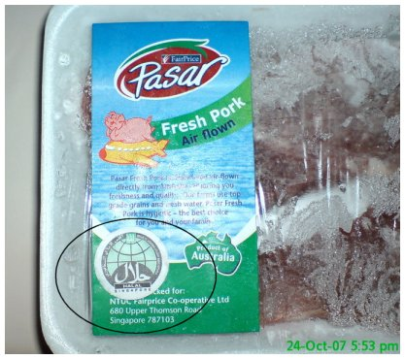
على سبيل المثال: نشر معلومات مزيفة على بعض الهيئات المانحة لشهادات الحلال أنها تصادق حلال على لحوم حرام!
وكثيرا ما يشاهد مثل هذا الفعل على شبكة الإنترنت لتلف لإفساد ثقة المستهلكين المسلمين ببعض هذه الهيئات على أنها ليست جديرة بالثقة.

Slide 53
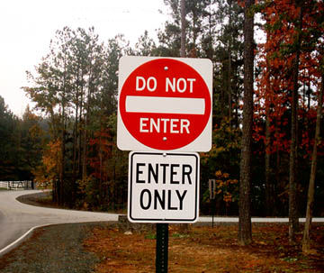
4-6 يوجد تناقضات في الحياة الخاصة للأشخاص الذين يقدمون خدمات الحلال.
انهم لا يمارسون ما يبشرون به.
الناس الذين يعملون من أجل الحلال لا يطبقون في حياتهم الخاصة تعاليم الحلال، مجرد زيارة لمنازلهم وأنت تعرف ما أعنيه: بعض لا يهتمون ما نوع الخبز أو الشامبو الذي يشتريه لأسرته، أي هل هو خالي من المكونات النجسة.
فالكثير منهم لا يسيطرون على ما يأكلونه خاصة وقت تناول الشاي أو الغداء في المؤتمرات، أي أنهم لا يتجنبون تناول اللحوم أو الحلويات المشبوهة.

Slide 54
5. عدم وجود التزام من الإدارة.
5-1 معظم هيئات التصديق على الحلال تتكون من رجل واحد، حتى عندما تكون مرتبطة بمركز أو مسجد.

Slide 55
5-2 بعض الهيئات المانحة لشهادات الحلال غير مسلمين.
يمكنك العثور على هيئات مانحة لشهادات الحلال من أصحاب العقائد التالية :
القاديانية، أو
اليهودية
ذباحين مرتدين من أهل الكتاب.
ذباحين أتباع فرق باطنية
ذباحين غير مصلين.

Slide 56
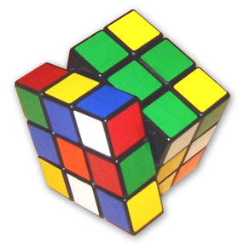
5-3 لا یوجد لدى العدید من الهيئات المانحة لشهادات الحلال مصلحة في استثمار جزء من دخلهم لحل أنشطة الحلال (تقنیات الذبح وقضایا الإستهلاك وغیر ذلك)

Slide 57
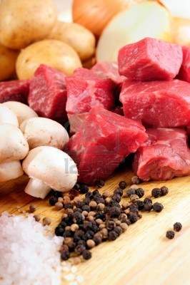
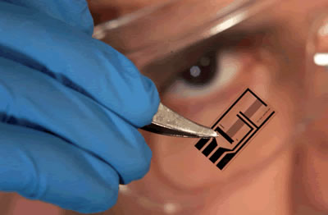
6. نقص في إمدادات مواد الخام الحلال.
6-1 بعض الهيئات المانحة لشهادات الحلال التي تصادق على الأغذية المصنعة على أنها حلال تفتقد وجود المكونات الخام الحلال أو غلاف التبطين الحلال من مورد حلال حقيقية.
ولهذا السبب، لا تستطيع الهيئات المانحة لشهادات الحلال أن تضمن للمستهلك سلامة سلسلة توريد الحلال.

Slide 58
7. عدم وجود تدريب تقني خاص بالحلال.
7-1 المشغل الفني الحلال والمشرفين وكبار المديرين لا يحصلون على تدريب شامل على ما يحتاجون إلى معرفته عن الحلال.

Slide 59
الإستنتاجات
يجب أن تكون الهيئات المانحة لشهادات الحلال معتمدة من قبل وكالات إعتماد حلال دولية مقترنا بمراجعة دورية من قبل تلك الوكالات مثل (مركز الخليج للاعتماد – هيئة التقييس لدول مجلس التعاون).
ينبغي أن تتعاون الهيئات المعتمدة المانحة لشهادات الحلال مع مثيلتها من الهيئات المانحة لشهادات الحلال بدلا من التنافس فيما بينها على خدمة المصالح الفردية.
وسيعزز الاعتراف المتبادل بين الهيئات المعتمدة المانحة لشهادات الحلال إنتشار خدمات الحلال عالمياً.

Slide 60
التوصيات
يجب أن تكون هناك منظمة إسلامية دولية جديرة بالثقة تتولى مهمة تنسيق معايير الحلال، وخدمات الحلال، وتقوم بترخيص هيئات إصدار الشهادات الحلال على مستوى العالم.
يمكن أن تكون هذه المنظمة الإسلامية الدولية جديرة بالثقة مثل مركز الإعتماد الخليجي.

Slide 61
تم جمع المعلومات التالية من:
Mr. Darhim Dali Hashim (Malaysia)
Mrs. Mariam Abdul Latif (Malaysia)
Dr. Muhammad Munir Chaudry (USA)
Mrs. Hanen Rezgui Pizette (France)
Dr. Anwar Ghani (New Zealand)
Mr. Fethallah Othmani (France)
Dr. Hani Mansour Al-Mazeedi (Kuwait)

Slide 62
المصادر العلمية
Nordin, N., Md Noor, N.L., Hashim, M., and Samicho, Z. 2009. Value Chain Of Halal Certification System: A Case Of The Malaysia Halal Industry. European and Mediterranean Conference on Information Systems 2009 (EMCIS2009). Crowne Plaza Hotel, Izmir.
ASIDCOM Association of Awareness, Information and Defense of Muslim Consumers, France. http://www.asidcom.org/Report-The-Muslim-Consumer-as-the.html
Stitou, N. and Rezqui, H. 2012. The Muslim Consumer as the Key Player in Halal. ASIDCOM investigations 2010-2012.
http://www.asidcom.org/IMG/pdf/ASIDCOM_Report-french_muslim_consumers.pdf
Hashim, D.D. 2011. Introduction to the Global Halal Industry and its Services. In Halal Industry and its Services Conference. State of Kuwait, Salmiyah.
GSO, Kuwait, 2008. Halal Food, Part (2): The Requirements for Accreditation of Issuing the HALAL Food Certification Centers.
د. محمد نافع سليمان السبع، عضو في لجنة الحلال في مؤسسة الوقف الاسكندينافي.
http://www.akhbar.dk/ar/article2/2374-2011-09-20-09-55-08.html

Slide 63
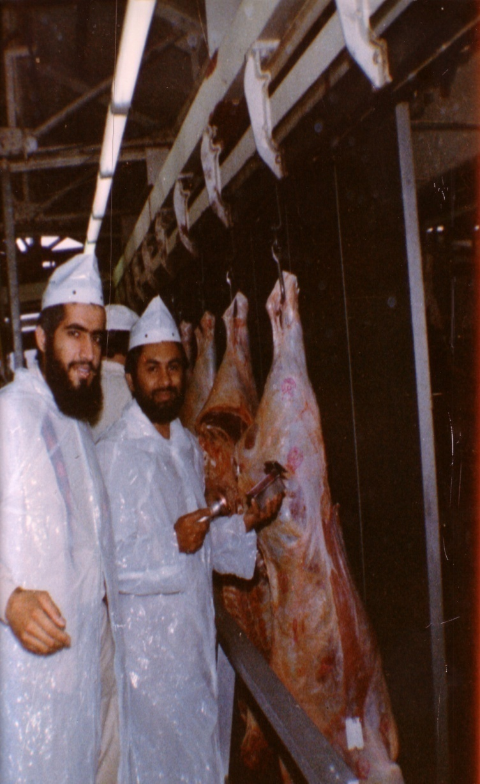
شكراً لاستماعكم
سبحنك اللهم وبحمدك أشهد أن لا إله إلا أنت، أستغفرك وأتوب إليك
د. هاني منصور المزيدي
مع الأخ أمجد محبوب في أستراليا سنة 1981
Dr. Hani Mansour Al-Mazeedi
With brother Amjad Mahboob in Australia in 1981

Slide 64
www.HalalEA.com
Trademarks, icons, images belong to their respective owners.
© Halal Sciences Academy Limited

